Slide 1
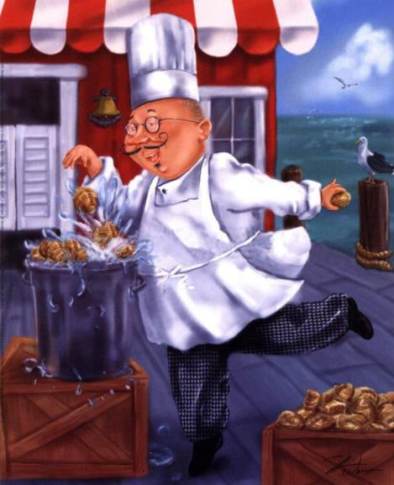
или «Зачем нужна физика повару?»
Межпредметные связи
Преподаватель физики Сахарова И.В.

Slide 2
«Все науки делятся на физику и коллекционирование марок».
Э.Резерфорд

Slide 3
В формировании устойчивых познавательных интересов у учащихся начального профессионального образования главную роль играет показ практического применения знаний в будущей профессиональной деятельности, наличие непосредственной связи между изучаемыми вопросами предмета с профессией. Однако привести на уроке какой - либо пример из производственной или практической деятельности для иллюстрации программного материала недостаточно. При составлении планирования я использую межпредметные связи между физикой и производственным обучением, спец. предметами, учитываю темы, задачи, вопросы, детали производственного обучения, спец.предметов, имеющих интерес со стороны физического содержания. Использую профессиональную направленность при изучении нового материала, повторении и обобщении, контроле знаний, разрабатываю уроки, тестовые задания, карточки-задания с учетом будущей профессиональной деятельности учащихся.

Slide 6
ОЖИДАЕМЫЕ РЕЗУЛЬТАТЫ:
Освоение обучающимися методов, принципов, форм и способов исследовательской деятельности на занятиях физики
Углубление знаний по физике
Развитие творческой активности
Показать важность и нужность физики в профессии повара

Slide 7
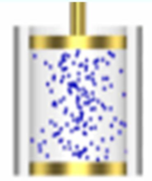
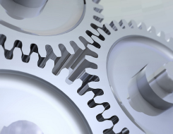
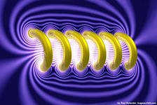
В рамках естественнонаучного профиля повышенное внимание уделено изучению раздела
«Молекулярная физика. Термодинамика»,
отдельных тем разделов «Механика»,
«Электродинамика».

Slide 8
ПРОБЛЕМНЫЙ ВОПРОС:
Роль явлений молекулярно-кинетической теории в приготовлении пищи.

Slide 9
???
Взгляните на рисунок: пар, вырывающийся из чайника невидимой струей, вскоре конденсируется – превращается в туман (скопление мельчайших капелек воды).
Объясните что должно происходить с паром, чтобы мы наблюдали конденсацию?
Ответ: пар должен отдать теплоту окружающим телам. В результате он превратится в жидкость или туман, а окружающие его тела нагреются.

Slide 10
КИПЕНИЕ УДЕЛЬНАЯ ТЕПЛОТА ПАРООБРАЗОВАНИЯ и КОНДЕНСАЦИИ

Slide 11
Прохождение процесса:
Рассмотрим пузырек, возникающий около горячего дна сосуда. Увеличиваясь в объеме, пузырек увеличивает площадь своего соприкосновения с еще недостаточно прогревшейся водой. В результате воздух и пар внутри пузырька охлаждаются, их давление уменьшается, и тяжесть слоя воды "захлопывает" пузырек. Шум создается растущими и захлопывающимися пузырьками. Постепенно вода прогревается, и давление пара внутри пузырьков уже не уменьшается. Пузырьки перестают захлопываться и начинают расти.
По мере увеличения объема пузырьков возрастает архимедова сила, и они начинают всплывать.

Slide 12
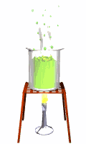
Кипение:
кипением называется интенсивное (бурное) парообразование, происходящее по всему объему жидкости за счет возникновения и всплытия на поверхность многочисленных пузырей пара.

Slide 13
Опыты показывают, что во время кипения температура жидкости и пара над ее поверхностью одинакова и остается постоянной до полного выкипания жидкости.

Slide 14
t_{кипения} = const
Если атмосферное давление не меняется (р = const), то вне зависимости от способа и скорости нагревания каждая жидкость всегда кипит при строго определенной температуре.
Поэтому температура кипения – одна из характеристик вещества.

Slide 15
По мере кипения масса жидкости уменьшается – говорят, что она "выкипает". Пар, покидающий сосуд, уносит с собой часть внутренней энергии.
для поддержания кипения жидкости необходимо постоянно передавать ей теплоту.
Количество этой теплоты легко подсчитать по формуле: Q = Lm

Slide 16
ОК:
ЖИДКОСТЬ ПАР (ПАРООБРАЗОВАНИЕ)
Процесс: 2. КИПЕНИЕ
кипением называется интенсивное (бурное) парообразование, происходящее по всему объему жидкости за счет возникновения и всплытия на поверхность многочисленных пузырей пара.
t_{кипения} = const, при нормальном атмосферном давлении (рис.а)
Q=Lm; L = Q/m; m = Q/L,
где L – это удельная теплота парообразования;
единица измерения [ Дж / кг]
Рис. б), в) – при низком атмосферном давлении, t_{кипения} ниже табличной величины

Slide 17
Рассмотрим процесс парообразования на примере пароконвектомата

Slide 18
Основными режимами работы всех пароконвектоматов являются конвекция, приготовление на пару, а также комбинированный вариант приготовления, когда одновременно используется пар и горячий воздух. Недаром в оригинале это изделие называется комбистимером пароконвектомат.

Slide 19
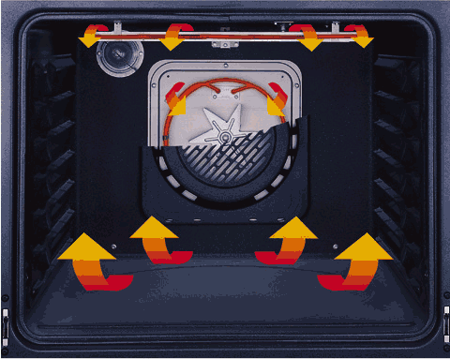
Конвекция — это движение горячего воздуха внутри рабочей камеры, возникающая под действием работы вентилятора.

Slide 20
ИНЖЕКТОР
При подобном способе пар образуется непосредственно в рабочей камере, путем попадания воды на высокоскоростную турбину, и, в виде мельчайших частиц испарения на кругообразных ТЭНах. Рабочая камера наполняется при этом образовавшимся паром.

Slide 21
БОЙЛЕРНЫЙ КОНВЕКТОМАТ
Бойлерная система считается более корректной для приготовления блюд, хотя некоторыми шеф-поварами такая система считается энергоемким и габаритным решением.

Slide 22
СХЕМА ПАРОГЕНЕРАТОРА
Нагревание воды происходит в парогенераторе, расположенном внутри пароконвектомата. Бойлер представляет собой емкость, в которой находится нагревательный элемент. Вода в бойлере закипает и превращается в пар, далее готовый пар через специальный клапан поступает в рабочую камеру.

Slide 23
Как устроен датчик уровня воды

Slide 24
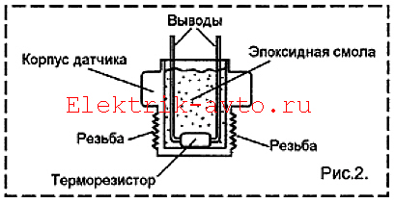
Термощуп выполнен на основе корпуса, в который помещен терморезистор. К ножкам терморезистора припаивают изолированные соединительные провода и помещают в корпус так, чтобы половина его выходила наружу. Полость заполнена эпоксидной смолой. К соединительным проводам терморезистора прикреплены выводы экранированного кабеля.

Slide 25
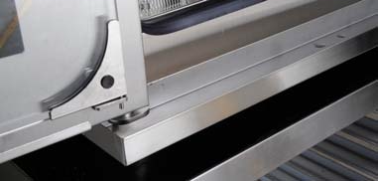
Лоток для сбора конденсата — небольшой металлический короб, служащий для сбора конденсированной влаги с двери пароконвектомата при ее открытии. Это достаточно полезное дополнение. Конденсат не попадает на пол, а удаляется по специальному желобу в поддон.

Slide 26
Во сколько разных плотность ри1 насыщенного водяного пара при температуре t1 = 200° С больше плотности pn2 насыщенного водяного пара при температуре t1 = 100° С?

Slide 27
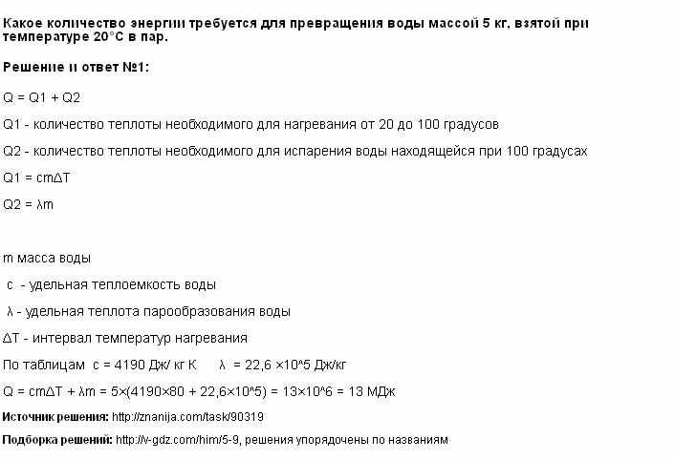
Рассчитать необходимое количество пара для добавления в камеру, намного проще, чем вычислить, сколько подать воды, для получения нужного объем пара.

Slide 28
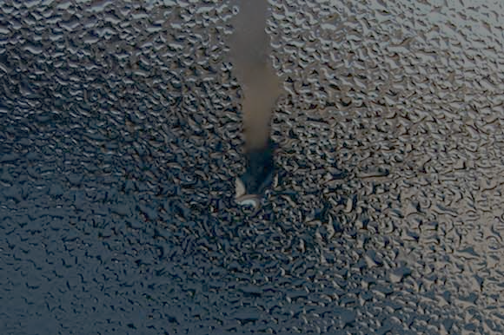
Какое количество теплоты выделяется при конденсации 4 кг стоградусного водяного пара и остывании образовавшейся воды до 20 градусов Цельсия
Если 1 кг воды и 1 градус - то это одна килокалория.
У нас 4 кг и перепад температур 80 градусов, значит, 320 ккал
При конденсации 1кг пара получим 539 ккал, у нас 4, значит 2156 ккал.
В сумме получим 1836 ккал.

Slide 29
Почему яблоко, когда печется, часто лопается? (Ответ: Сок превращается в пар.)
Почему мы не получаем ожога от кратковременного касания горячей кастрюли мокрыми руками? (Ответ: Теплота идет на испарение воды и охлаждает руку.)
Почему в поварском цеху нам кажется жарче, чем в обычной комнате, где воздух нагрет до такой же температуры? (Ответ: Влажность воздуха в поварском цеху больше и процесс испарения с тела уменьшается, поэтому человек ощущает повышение температуры.)

